Slide 1
5rd Grade
KHỞI ĐỘNG
Cắt, khâu, thêu

Slide 2
Cắt, khâu, thêu trang trí túi xách đơn giản được thực hiện theo trình tự nào?
Có 3 bước:
- Đo, cắt vải để làm thân túi và quai túi.
- Thêu trang trí phần vải làm thân túi.
- Khâu các phần của túi xách và đính quai.

Slide 3

Một số dụng cụ nấu ăn và ăn uống trong gia đình
KĨ THUẬT LỚP 5

Slide 4
YÊU CẦU CẦN ĐẠT
Biết đặc điểm, cách sử dụng, bảo quản một số dụng cụ nấu ăn và ăn uống thông thường trong gia đình.
Có ý thức bảo quản, giữ gìn vệ sinh, an toàn trong quá trình sử dụng dụng cụ, đun, nấu, ăn uống.

Slide 5
KHÁM PHÁ

Slide 6

Bếp đun
Dụng cụ nấu
Dụng cụ dùng đểbày thức ăn
4. Dụng cụ cắt, thái thực phẩm
5. Một số dụng cụ khác dùng
khi nấu ăn

Slide 7
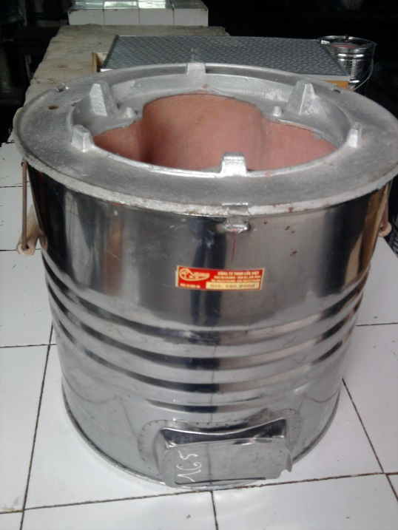
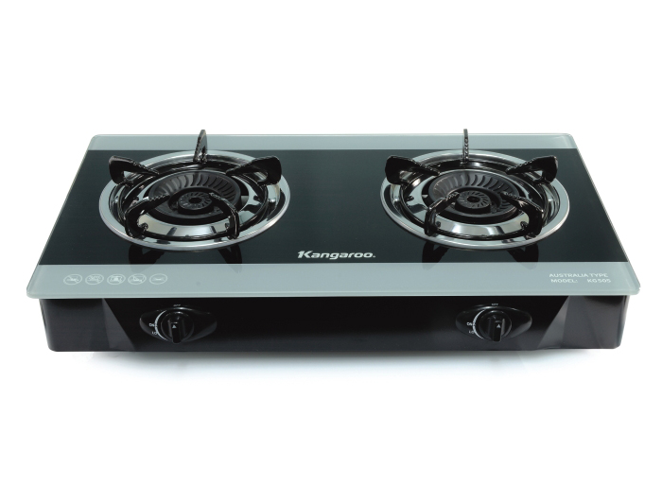
1. Bếp đun
a) Bếp ga
b) Bếp than tổ ong
Notes:
Kể tên các loại bếp đun.

Slide 8
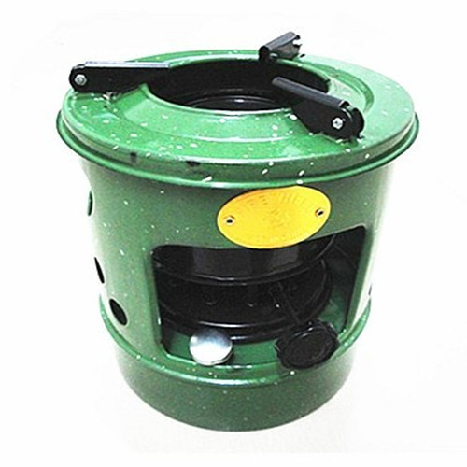
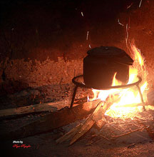
c) Bếp dầu
d) Bếp củi

Slide 9
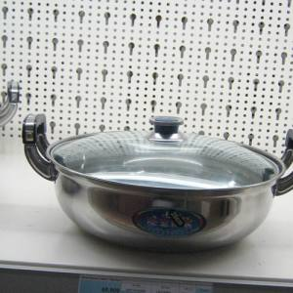
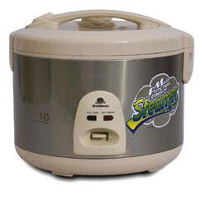
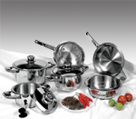
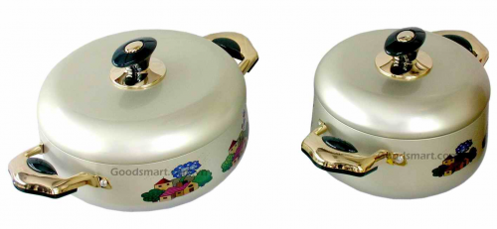
2. Dụng cụ nấu
Notes:
Nêu tác dụng của những dụng cụ nấu trong gia đình.

Slide 10
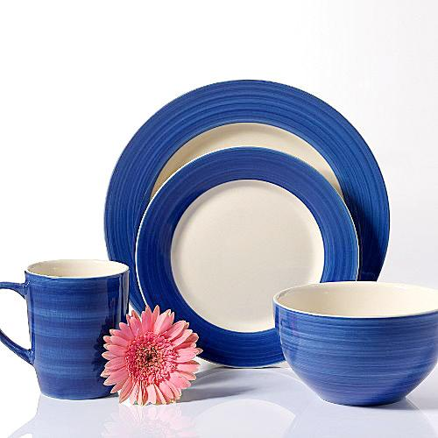
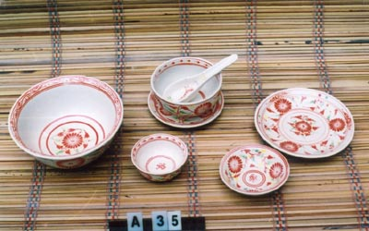
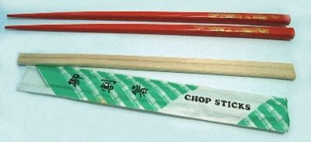
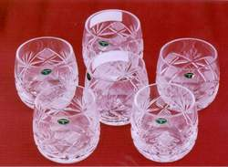
3. Dụng cụ
dùng để
bày thức ăn
và
ăn uống
Notes:
Khi sử dụng các dụng cụ để bày thức ăn và ăn uống cần lưu ý gì?

Slide 11
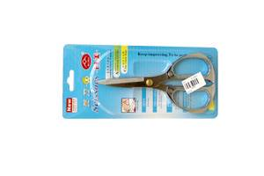
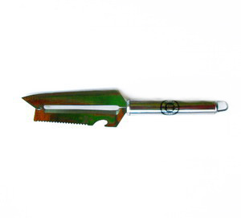
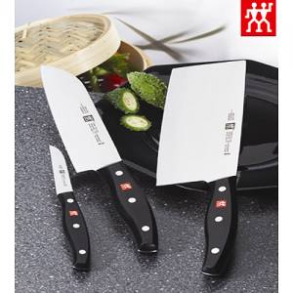
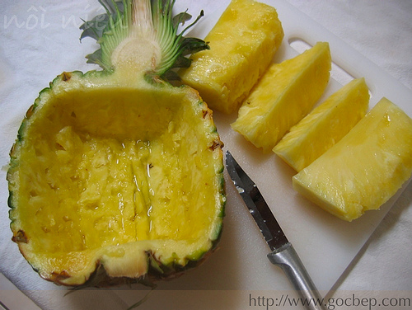
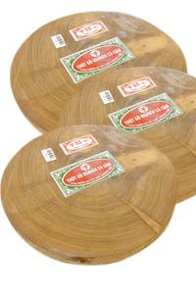
4. Dụng cụ cắt, thái thực phẩm
Notes:
Nêu tác dụng của một số dụng cụ dùng để cắt, thái thực phẩm.

Slide 12
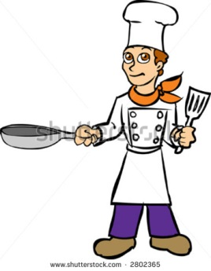
5. Một số dụng cụ khác dùng khi nấu ăn
Notes:
Kể tên một số dụng cụ khác dùng khi nấu ăn.

Slide 13
Loại dụng cụ | Tên các dụng cụ cùng loại | Tác dụng | Sử dụng, bảo quản
Bếp đun
Bếp củi,
bếp ga...
Cung cấp nhiệt
nấu chín thực phẩm
Để nơi khô ráo
Dụng cụ nấu
Rửa sạch để
nơi khô ráo
Xoong, nồi,
chảo
Nấu chín, đun nước,
chế biến...
Dụng cụ để bày thức ăn và ăn uống
Bát, đũa,
cốc...
Ăn uống thuận lợi,
hợp vệ sinh
Rửa sạch,
tránh để vỡ
Dụng cụ cắt, thái thực phẩm
Rửa sạch,
tránh bị đứt tay
Dao, thớt,
kéo...
Làm nhỏ, tạo hình
thực phẩm trước
khi chế biến
Các dụng cụ khác
Đựng thực phẩm
Rửa sạch,
đảm bảo vệ sinh
Thau, rổ...

Slide 14
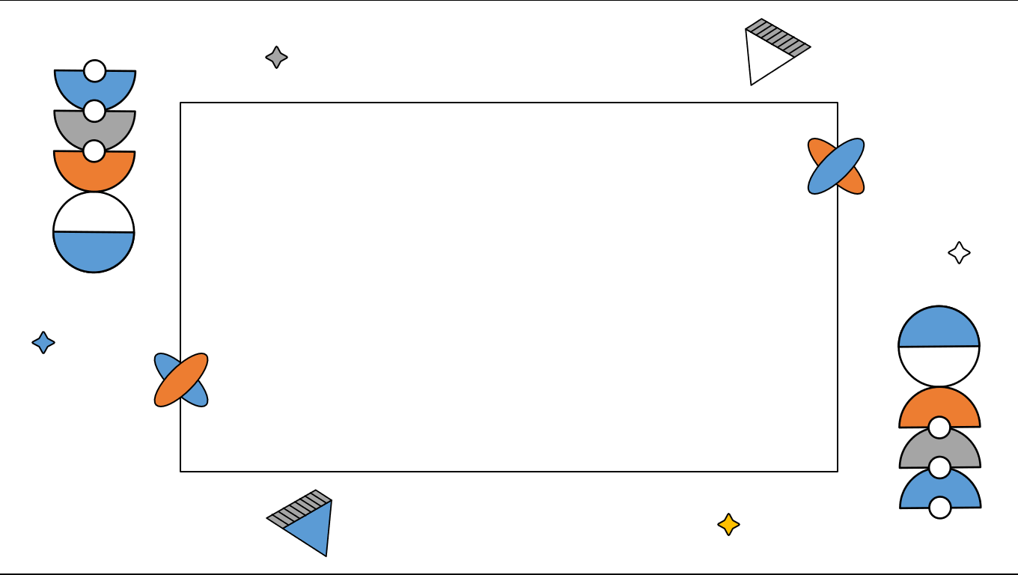
Em và gia đình đã sử dụng những dụng cụ nấu ăn và ăn uống nào?
Khi sử dụng các dụng cụ đó, em cần lưu ý điều gì?

Slide 15
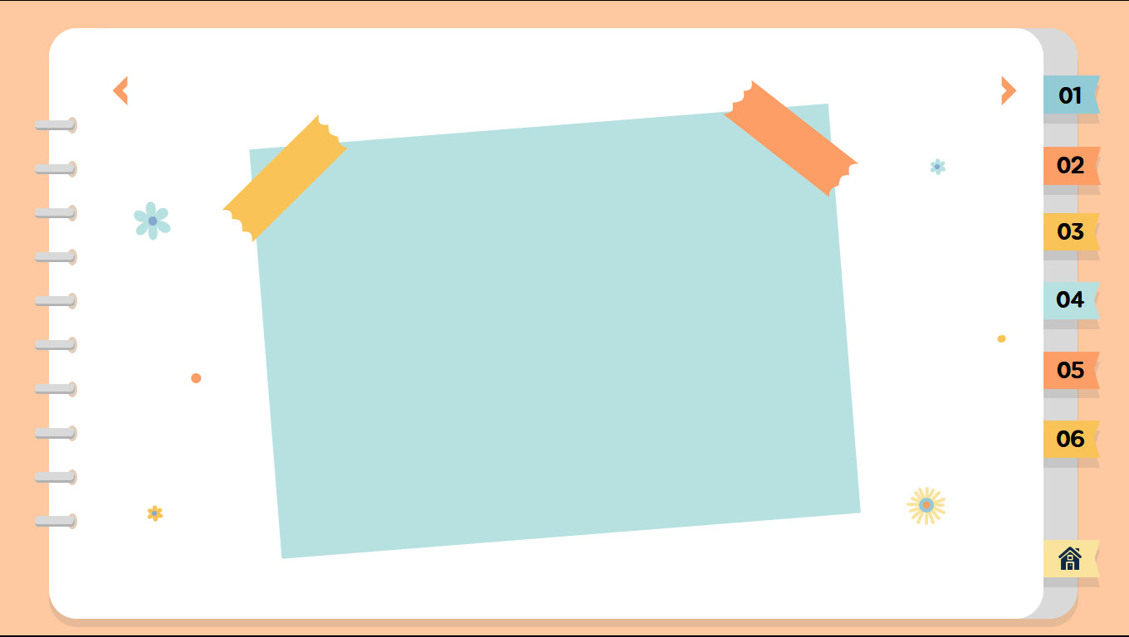
Ghi nhớ
1. Muốn thực hiện công việc nấu ăn cần có các dụng cụ thích hợp.
2. Khi sử dụng dụng cụ nấu ăn và ăn uống cần chú ý sử dụng đúng cách, đảm bảo vệ sinh, an toàn.

Slide 16
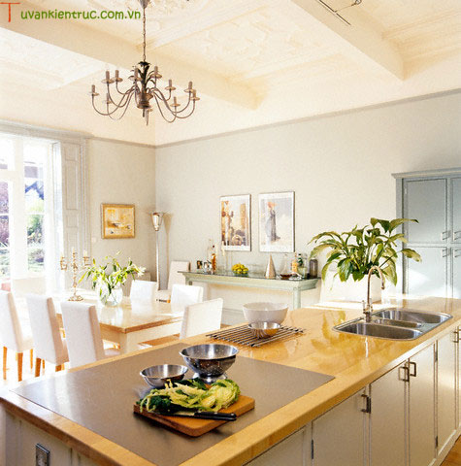

Slide 17
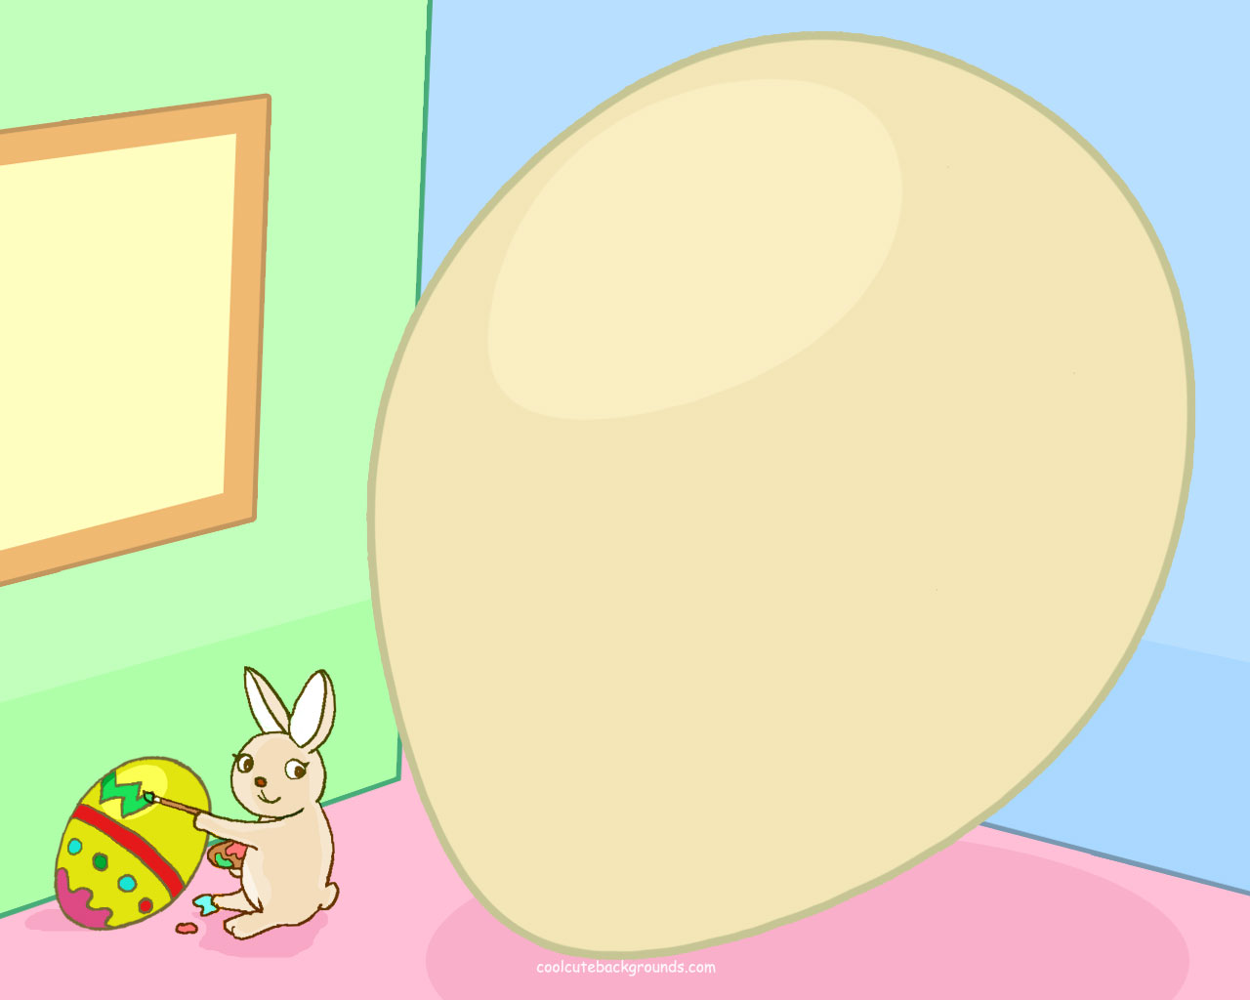
VẬN DỤNG TRẢI NGHIỆM
Notes:
Liên hệ TT gia đình hs về việc sử dụng các dụng cụ nấu ăn và ăn uống.

Slide 18

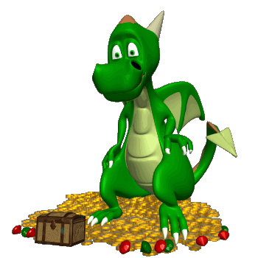

Slide 19



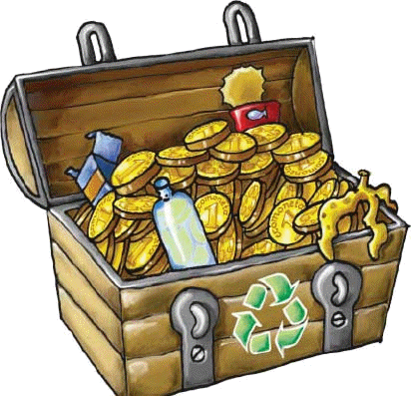
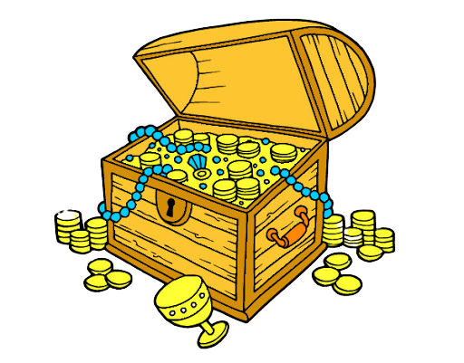
1
3
2
Notes:
Bấm vào hòm tiền để ra CH/ Bấm vào số để đưa hòm tiền về chỗ con vật.

Slide 20

Làm sạch, làm nhỏ và tạo hình thực phẩm trước khi chế biến là công dụng của:
A. Xoong, chảo
B. Bếp điện
C. Dao, thớt, kéo
Quay lại

Slide 21
Trong công việc nấu ăn hằng ngày, bếp đun có tác dụng:
A. Cung cấp nhiệt để sưởi ấm.
B. Cung cấp nhiệt để làm chín lương thực, thực phẩm.
C. Nấu chín và chế biến thực phẩm
Quay lại

Slide 22

Khi sử dụng bát, đĩa, cốc để bày thức ăn và phục vụ ăn uống ta cần lưu ý:
A. Tránh va chạm mạnh
B. Dùng xong phải rửa sạch, úp nơi khô ráo
C. Cả A và B
Quay lại

Slide 23
Thực hành sử dụng một số dụng cụ nấu ăn và ăn uống trong gia đình.
Chuẩn bị bài sau: Chuẩn bị nấu ăn.

Slide 24

CẢM ƠN THẦY CÔ GIÁO
VÀ CÁC EM ĐÃ THEO DÕI

